Slide 1
Úvod do korpusové lingvistiky
10
Organizace, časopisy, publikace, konference

Slide 2
Korpusová lingvistika
Korpusová lingvistika
Počítačová lingvistika (Computational
Linguistics)
– NLP (Nature Language Processing)
– Digital Humanities
Mezinárodní i národní konference
Odborné časopisy

Slide 3
TEI
TEI (Text Encoding Initiative) od r. 1987
důležitá nezisková organizace akademických
pracovišť, výzkumných projektů a odborníků
vyvíjí a udržuje standardy pro reprezentaci textu
v digitální podobě
standardy jsou závazné mj. pro tvorbu korpusů
ve společenských vědách a lingvistice
od r. 1994 řídí značkování jazyka a struktury textu
(XML, HTML

Slide 4
Mezinárodní organizace, konference, časopisy
ACL (Association for Computational Linguistics)
– založena 1962 (Association for Machine Translation and
Computational Linguistics AMTCL, od r. 1968 ACL)
časopis Computational Linguistics (MIT Press)
– prestižní časopis počítačové lingvistiky
– vychází čtvrtletně od r. 1988, od r. 2009 Open Access
konference ACL od r. 2002, prestižní konference
– 2021 Bangkok, Thajsko
– 2017 Vancouver, Kanada
– 2016 Berlín, Německo
– 2015 Peking, Čína
– 2007 Praha (možnost účasti českých počítačových lingvistů a informatiků i bez příspěvků, jinak není snadné se na konferenci dostat)

Slide 5
Mezinárodní organizace, konference, časopisy
ICAME (International Computer Archive of
Modern and Medieval English)
– mezinárodní organizace lingvistů a informatiků
pracujících s elektronickými texty v angličtině
– University of Bergen, Norsko, založena v Oslu 1977
ICAME conference
• 2021 42. roč., Dortmund, Německo
• 2017 38. roč., Praha, ČR
• 2016 37. roč., Hong Kong
• 1979 1. roč., Bergen, Norsko
ICAME Journal (od 1978) – odborný časopis,
minimálně jednou ročně

Slide 6
Mezinárodní organizace, konference, časopisy
ACH (Association for Computers and the
Humanities)
– založena 1978
– od 2002 součástí ADHO (Alliance of Digital Humanities Organizations)
konference Digital Humanities conference, od
1989
časopis Computers and the Humanities od 2004
od 2005 Language Resources and Evaluation
časopis Literary and Linguistic Computing (Oxford
University Press)

Slide 7
Další mezinárodní časopisy
International Journal of Corpus Linguistics
(John Benjamins Publishing Company,
Amsterodam)
– v redakční radě byl František Čermák
– od r. 1996, čtvrtletně od 2005, e-Journal, možnost
přihlášení přes Institutional Login (MU)
Corpora (Edinburgh University Press)
– Lancaster University
– od r. 2006, 2krát ročně

Slide 8
Konference (ČR)
Korpusová lingvistika Praha, pořádá ÚČNK, z
konferencí vyšly sborníky s příspěvky Praha 2011 (3 sborníky)
– 1 InterCorp
– 2 Výzkum a výstavba korpusů
– 3 Gramatika a značkování korpusů
Praha 2014 – 20 let mapování češtiny
– k 20letému výročí ÚČNK
Praha 2016 – Od mluvené češtiny k psané
SlaviCorp 2018, ÚČNK, Praha, mezinárodn

Slide 9
Konference v ČR
Gramatika a korpus – mezinárodní konference, ÚJČ AV ČR
– 1. Praha, 2005
– 2. Liblice u Mělníka, 2007
– 3. Mannheim, 2009 – Grammar & Corpora
– 4. Praha, 2012 (100. výročí narození Miloše Dokulila)
– 5. Varšava, 2014 – Grammar & Corpora
– 6. Mannheim, 2016 – Grammar & Corpora
– 7. Paříž, 2018 – Grammar & Corpora
– 8. Krakow, 2020 – Grammar & Corpora
Korpus jako zdroj dat o češtině, Šlapanice u Brna, 2004
– sborník Karlík, P. (ed.): Korpus jako zdroj dat o češtině. Brno: MU, 2004.
Čeština v mluveném korpusu, Praha, 2007 (věnovaná pouze
mluveným korpusům)
InterCorp, Praha, 2009 (věnovaná pouze paralelnímu korpusu)

Slide 10
Konference v ČR/SR
TSD (Text, Speech and Dialogue) počítačové zpracování textu, řeči a dialogu - počítačová, ale i korpusová lingvistika
• 24. ročník – Olomouc
• Brno (FI MU)
• Plzeň (FAV ZČU)
na Slovensku Slovko (Slovenský národný korpus,
Jazykovedný ústav Ľudovíta Štúra)
• mezinárodní, jednou za dva roky

Slide 11
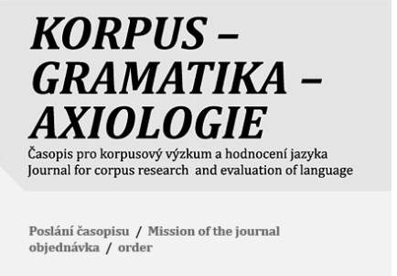
KGA
Korpus – gramatika – axiologie
• od r. 2010, 2krát ročně
Ústav pro jazyk český AV ČR
• v redakční radě za Brno –
Klára Osolsobě, Karel Pala
https://nlp.fi.muni.cz/kga/
Archiv - Ústav pro jazyk český (avcr.cz)

Slide 12
sborníky odborných článků
příručky pro práci s korpusem
mluvnice založené na korpusu
slovníky založené na korpusu

Slide 13
Publikace
Šulc, M. Korpusová lingvistika: první vstup. Praha, UK,
1999.
Čermák, F., Klímová, J. a Petkevič, V. (eds.). Studie z
korpusové lingvistiky. Praha: Karolinum, 2000.
Kocek, J., Kopřivová, M., Kučera, K. (eds.). Český
národní korpus – úvod a příručka uživatele. Praha:
ÚČNK FF UK, 2000.
Čermák, F., Blatná, R. (eds.). Jak využívat Český národní
korpus. Praha: NLN, 2005.
Čermák, F. Korpus a korpusová lingvistika. Praha:
Karolinum, 2017.
Přehled publikací z produkce ÚČNK
https://ucnk.ff.cuni.cz/cs/veda-a-vyzkum/publikace/

Slide 14
Gramatiky
Štícha, F. (ed.): Možnosti a meze české gramatiky.
Praha: Academia, 2006.
Štícha, F. (ed.): Kapitoly z české gramatiky. Praha:
Academia, 2011.
Štícha, F. (ed.): Akademická gramatika spisovné
češtiny. Praha: Academia, 2013.
Cvrček, V. a kol.: Mluvnice současné češtiny 1. Jak
se píše a jak se mluví. Praha: Karolinum, 2010.
Panevová, J. a kol.: Mluvnice současné češtiny 2.
Syntax češtiny na základě anotovaného korpusu.
Praha: Karolinum, 2014.

Slide 15
Slovníky
menší speciálně zaměřené slovníky (viz odkaz na web
ÚČNK, seznam publikací)
• Čermák, F. – Křen, M. (eds): Frekvenční slovník češtiny. Nakladatelství Lidové noviny, Praha 2004.
– založen na opraveném korpusu SYN2000 – FSC2000
• stále připravovaný a postupně zveřejňovaný
Akademický slovník současné češtiny
– ÚJČ AV ČR, oddělení současné lexikografie a lexikologie
– zveřejněna písmena A, B, C, Č
– využívá výsledky korpusové lingvistiky a počítačové
lexikografie

Slide 16
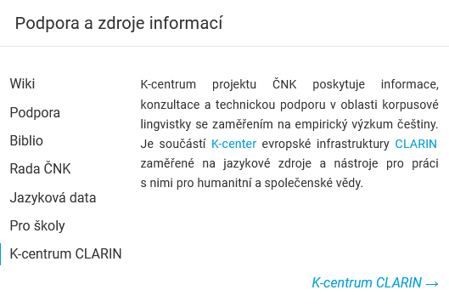
CLARIN https://korpus.cz/clarin

Slide 17
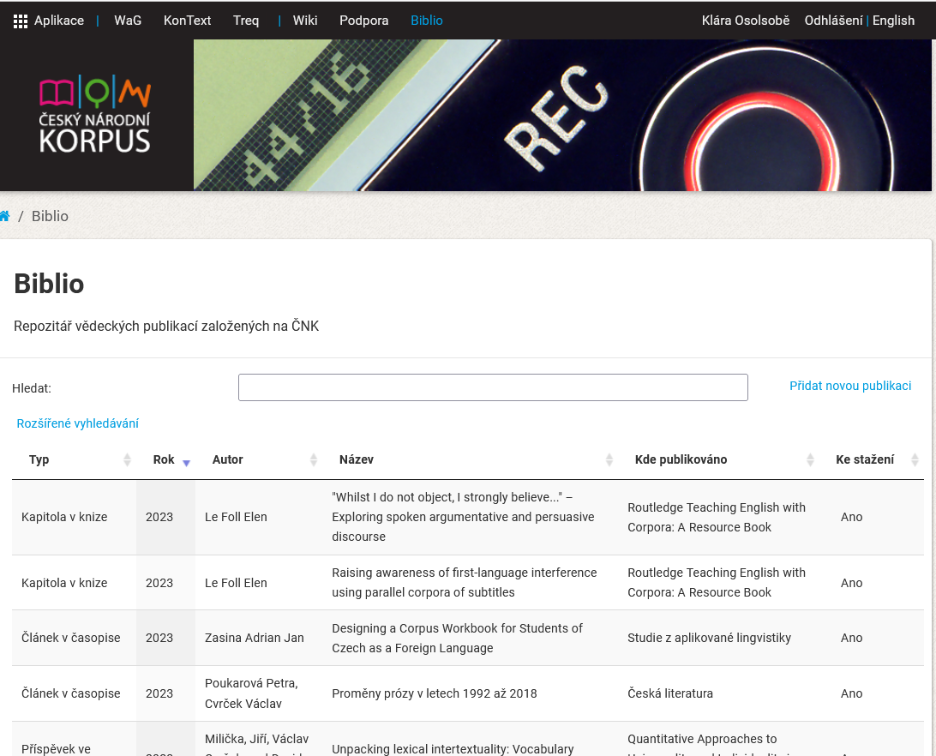
Biblio https://www.korpus.cz/biblio/appeal

Slide 18
Příklady otázek v testu
Vyjmenuj důležité konference specializované na KL
Vyjmenuj alespoň dvě gramatiky založené na korpusech
Vyjmenuj důležité časopisy zaměřené na KL

